Slide 1

ARBRE DE DECISION POUR LA GESTION DES DONNEES COMMERCIALES
TPE INF 365
Novembre 2023
Par Groupe III

Slide 2
PARTICIPANT DU GOUPRE 3
CHEF DE GROUPE
1- FOKA MAGHEN YANN BRONDON 21S56800
2- FOTSO TEWE GUSTAVE 21S56824
3- MENGOUOLOUNE ROUKAYATOU 20S42750
4- NJIKE KOUDJA CHRISTIAN 20S43010
5- NOUPOUE MBOUGA DESVAN-KEROL 21S57227
6- TAPI KENFACK STEPHANE 20S47746
7- TCHAKAM DUPLEX CEDRIC 21S57305

Slide 3
SOMMAIRE
Introduction
I
Arbre de décision
II
Jeu de donnée
III
Arbre de décision
pour la gestion des données
commerciales
Construction de l’arbre
de décision
IV
Evaluation et validation de
l’arbre de décision
V
Application pratique et recommandation
VI
conclusion
VII

Slide 4
INTRODUCTION
De nos jours la gestion des données devient de plus en plus un aspect important avec le flux de données énormes dans le monde. A cet effet l’utilisation de ces données nécessite des traitements au préalable qui relève de l’analyse des données.
Avec La naissance de l’intelligence artificielle notamment de l’apprentissage automatique nous pouvons faire facilement des analyses pour optimiser, prédire les résultats et aussi faire des recommandations en fonction des données collectées.
Les données commerciales sont des informations collectées dans le cadre d’une activité commerciale tel que les données sur les ventes, les clients, les produits, les transactions, les préférences des utilisateurs…. Ces données servent à prendre des décisions commerciales pour éclairer et améliorer les performances de l’entreprise.
Nous nous intéresserons sur la prédiction des prix de vente des maisons dans le domaine de l’immobilier. La réalisation de cette prédiction sera basée sur un modèle d’apprentissage automatique : l’arbre de décision et sera implémenté avec le langage python.

Slide 5
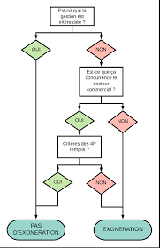
ARBRE DE DÉCISION
Définition
Un arbre de décision est un modèle d’apprentissage automatique qui utilise une structure en forme d’arbre pour prendre des décisions en se basant sur des données. Plus précisément
Un algorithme “arbre de décision” estime un concept cible par une représentation d’arbre, où chaque nœud interne correspond à un attribut, et chaque nœud terminal (ou feuille) correspond à une classe.
Il est composé de nœuds, qui représentent des tests sur les caractéristiques des données, et de branches, qui relient les nœuds et représentent les différentes issues possibles. Chaque nœud interne de l’arbre représente un test sur une caractéristique, tandis que les feuilles représentent les résultats ou les décisions finales.

Slide 6
ARBRE DE DÉCISION
Définition (suite)
Pour construire un arbre de décision, on peut utiliser les modèles:
ID3(introduction of Decision Trees)
C4.5, souvent appelé classificateur statistique
CART(Classification and Regression Trees) ou CHAD(Chi-squared Automatic Interaction Detection)

Slide 7
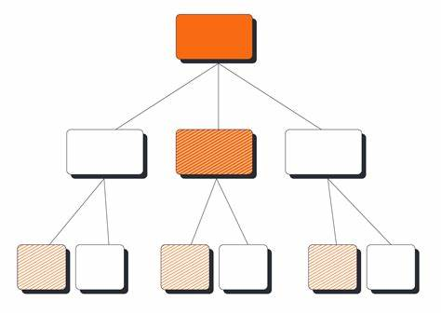
ARBRE DE DÉCISION
Mécanisme de fonctionnement
Il y a différentes approches de construction d’un arbre de décision, approche descendante et approche ascendante. Nous nous focaliserons sur l’approche descendante(top-down).
Nous commencerons par déterminer quel variable a* sera placé comme racine de l’arbre,
ensuite diviser l’ensemble d’apprentissage D en sous ensemble {D1,D2,D3,…Dn} où chaque Di contient des exemples ayant la même valeur a* et enfin récursivement appliquer le même procéder sur chaque nouveau sous ensemble jusqu’à ce que les exemples aient la même classe.

Slide 8
ARBRE DE DÉCISION
Rôle et importance des arbres de décision dans la f
Avantages
facile à comprendre et à interpréter
La possibilité de faire la classification et la régression
Utiliser sur des données qualitatives , quantitatives, continues , discrètes, bruyantes, manquantes, non linéaires, multi classe et des données multi-étiquettes.
Inconvénients
Les arbres de décision peuvent être :
instable
biaisés
Sur-ajustés
sensibles aux erreurs de mesure et aux données manquantes.

Slide 9
ARBRE DE DÉCISION
4. Rôle et importances dans la gestion des données
Cette méthode permet non seulement de présenter les informations visuellement mais également de les hiérarchiser d’une manière claire. Cet outil facilite ainsi les décisions et limite grandement le risque de surcharge informationnelle.
Un arbre de décision vous permet d’analyser, par le biais d’une représentation visuelle, les résultats potentiels, les coûts et les conséquences d’une décision complexe. Ces outils s’avèrent particulièrement utiles pour analyser des données quantitatives et prendre une décision fondée sur des éléments chiffrés. Les arbres de décision sont largement utilisés dans divers domaines tels que la finance, la médecine, l’ingénierie, la recherche opérationnelle, etc. Ils sont également utilisés dans les systèmes d’information pour la classification et la prédiction.
Dans notre cas il nous servira a analyser les données commerciales afin de prendre des décisions plus précisément de prédire le prix des maisons.

Slide 10
JEU DE DONNES
Description
le jeu de donnée utilisé est « california jousing » contient des informations sur les logements en californie aux états unies ainsi que leur valeur.
Les variables présentes dans la dataset sont :
Longitude de la localisation de logement
Latitude de la localisation de logement
Housing_median_age pour l’age median des logements dans la région
total_room le nombre total d’appartement dans la région
total_bedroom pour le nombre total de chambre dans la région
population pour la population totale dans la région-
households pour le nombre total de ménage dans la région
median_income pour les revenues médiane de ménage dans la région
median_house_value pour la valeur médiane des maisons dans la région
ocean_proximity pour la proximité de la maison par rapport à l’océan

Slide 11
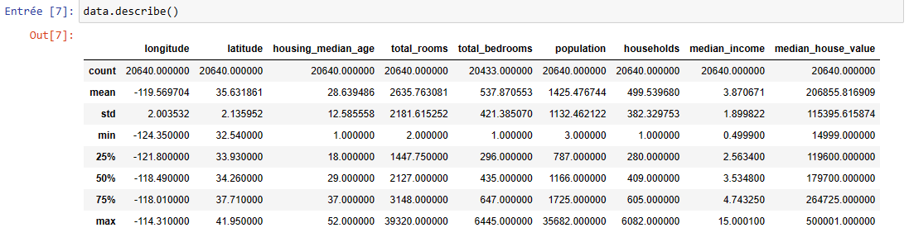
JEU DE DONNES
Description (suite)
La description de notre jeu de donnée donne le résultat suivant

Slide 12
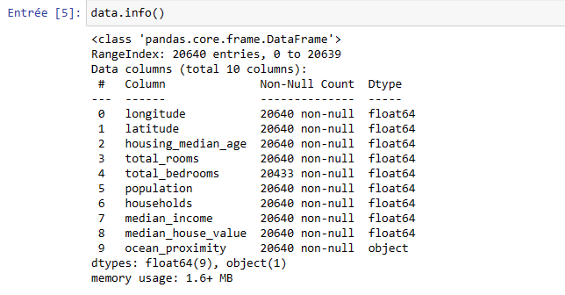
JEU DE DONNES
Description (suite)
Information sur la type des données de nos variables
Là on observe bien qu’on a 9 variables quantitative et 1 variable qualitative ‘ocean_proximity’

Slide 13
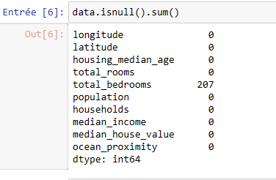
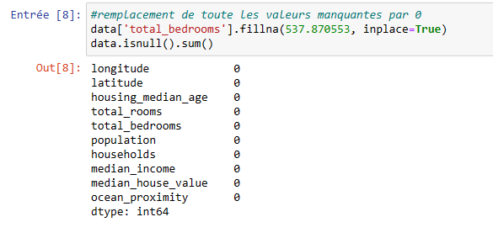
JEU DE DONNES
Prétraitement des données
Le nettoyage des données : Cette phase consiste à enlever/remplacer les données manquantes à l’aide des méthodes prédéfinies
Information sur le nombre de valeur manquante par variable
Apres remplacement des valeurs manquantes

Slide 14
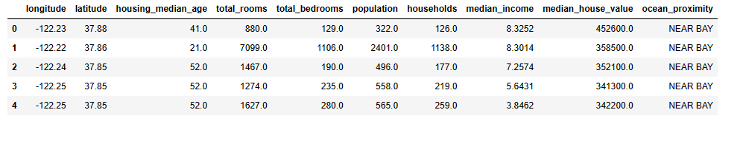
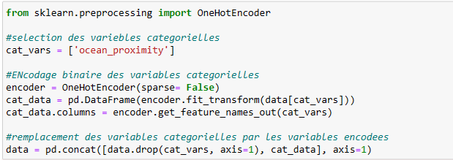
JEU DE DONNES
Prétraitement des données (suite)
La transformation et la préparation des données : Dans cette phase, on met les données dans un format propice à notre développement et on optimise notre modèle d’apprentissage.
avant
Code python

Slide 15
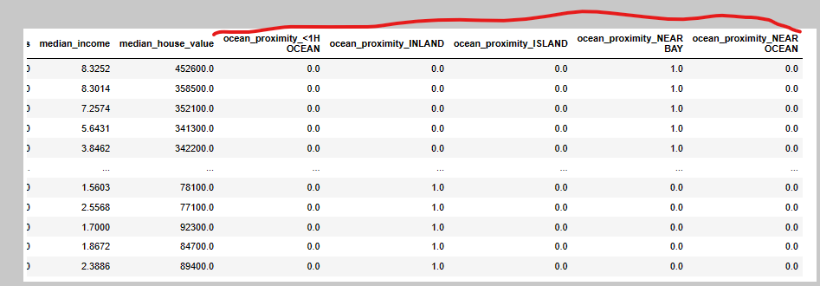
JEU DE DONNES
Prétraitement des données (suite)
La transformation et la préparation des données : Dans cette phase, on met les données dans un format propice à notre développement et on optimise notre modèle d’apprentissage.(suite)
Apres encodage

Slide 16
JEU DE DONNES
2. Choix des variables d’entrée et de sortie pour la construction de l’arbre de décision
Les méthodes de sélection sont :
Méthode de la corrélation
Méthode de l’analyse en composantes principales (ACP)
Méthode de la régression
Méthode de la régression
Dans notre cas nous voulons prédire le prix ou la valeur d’une maison donc nous allons opter pour la méthode de corrélation pour pouvoir évaluer la corrélation qui existe entre nos variables et ‘median_house_value’ afin d’avoir nos variables d’entrer.

Slide 17
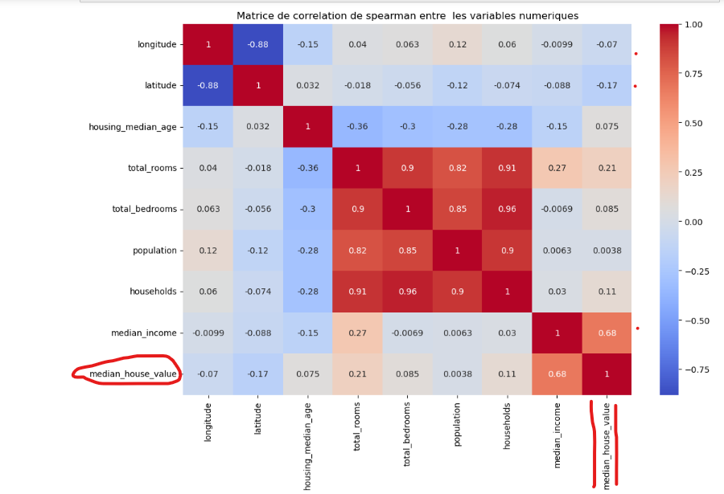
JEU DE DONNES
2. Choix des variables d’entrée et de sortie pour la construction de l’arbre de décision (suite)

Slide 18
JEU DE DONNES
2. Choix des variables d’entrée et de sortie pour la construction de l’arbre de décision (suite)
Grace a cette matrice de corrélation sur des variables numériques, nous optons pour le choix des variables d’entrée numérique les variables suivantes :
Median_icome
Longitute
Latitude
Housing_median_age
Rappelons que notre variable cible est ‘ median_house_value’

Slide 19

CONSTRUCTION DE L’ARBRE DE DECISION
1. Choix des critères de division et des mesures d’évaluations
Lors de la construction d’un arbre de décision, il est important de choisir les critères de division et les mesures d’évaluation appropriés pour obtenir un modèle précis et généralisable.
Cela se fait grace train_test_split. train_test_split est une fonction de la bibliothèque scikit-learn qui permet de diviser un ensemble de données en deux sous-ensembles aléatoires: un ensemble d’entraînement et un ensemble de test.
Code python

Slide 20

CONSTRUCTION DE L’ARBRE DE DECISION
2. Construction de l’arbre
Pour cela nous allons utiliser le model DecisionTreeRegressor. DecisionTreeRegressor est une classe de la bibliothèque scikit-learn qui implémente un arbre de décision pour la régression. Il s’agit d’un algorithme d’apprentissage supervisé qui construit un arbre de décision à partir des données d’entraînement pour prédire une variable cible continue.
Puis de la fonction fit qui prend deux paramètre X et y qui sont des données d’entraînement. La fonction fit est utilisée pour entraîner un modèle d’apprentissage automatique sur un ensemble de données d’entraînement. Elle ajuste les paramètres du modèle pour minimiser l’erreur de prédiction sur les données d’entraînement.

Slide 21
EVALUATION ET VALIDATION DE L’ARBRE
1. Mesure de la performance de l’arbre
Pour évaluer notre arbre de décision, nous avons utilisé des métriques telles que :
la MAE (Mean Absolute Error) est une mesure d’erreur qui calcule la moyenne des valeurs absolues des différences entre les valeurs prédites et les valeurs réelles
Le coefficient de détermination R2, également appelé R-squared, est une métrique de régression qui mesure la proportion de la variance totale de la variable dépendante expliquée par le modèle de régression ¹. Il est compris entre 0 et 1, où 0 indique que le modèle ne fournit aucune information sur la variable dépendante, tandis que 1 indique que le modèle explique parfaitement la variance de la variable dépendante
explained_variance_score est une métrique de régression qui mesure la proportion de la variance totale de la variable dépendante expliquée par le modèle de régression
La RMSE (Root Mean Square Error) est une métrique qui mesure la distance moyenne entre les valeurs prédites et les valeurs réelles d’un modèle de régression ;

Slide 22
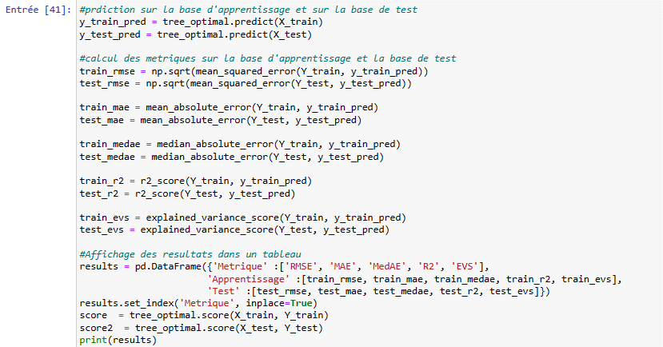
EVALUATION ET VALIDATION DE L’ARBRE
1. Mesure de la performance de l’arbre (suite)
Code python

Slide 23
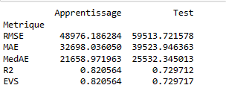
EVALUATION ET VALIDATION DE L’ARBRE
1. Mesure de la performance de l’arbre (suite)
Résultat

Slide 24

EVALUATION ET VALIDATION DE L’ARBRE
2. Test pour évaluer la généralisation de l’arbre
Pour tester la généralisation de notre arbre de décision, nous avons diviser notre ensemble de donnée en un ensemble d’apprentissage(train_set) et en un ensemble de test(test_set)
puis évaluer l’arbre sur ces deux ensembles.
L’évaluation c’est fait par la détermination du score de l’arbre sur les données d’apprentissage et sur les données de test.
Code python

Slide 25

EVALUATION ET VALIDATION DE L’ARBRE
2. Test pour évaluer la généralisation de l’arbre(suite)
Résultat

Slide 26
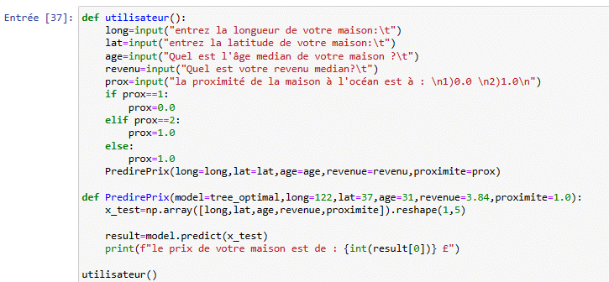
APPLICATION PRATIQUE ET RECOMMANDATION
1. Prise de décision commercial A partir de l’arbre de décision
Pour la prédiction, ici nous avons implémenter une procédure dont le rôle est de prédire le prix d’une maison par le biais de certaines valeurs caractéristiques de la maison passer en paramètre.
Code python

Slide 27
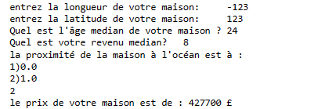
APPLICATION PRATIQUE ET RECOMMANDATION
1. Prise de décision commercial A partir de l’arbre de décision (suite)
Résultat et exécution

Slide 28
APPLICATION PRATIQUE ET RECOMMANDATION
1. Recommandation
La recommandation se fait en fonction des utilisateurs et selon les besoins de chaque utilisateur. Grâce aux valeurs prédire, vous pouvez évaluer les différentes alternatives et choisir la meilleure option en fonction des critères et des objectifs spécifiques.

Slide 29
CONCLUSION
EN conclusion, nous avons réalisé un model d’arbre de décision avec une profondeur de 10 avec un pourcentage de 72% de prédiction du prix de vente des maisons grâce aux méthodes statistiques et la construction du model d’arbre de décision.

Slide 30





BIBLIOGRAPHIE ET HÉBERGEMENT
Google.com
Wikipedia.org
chatGpts
Youtube.com
https://github.com/yann214/Analyse_de_donnee

